Slide 1
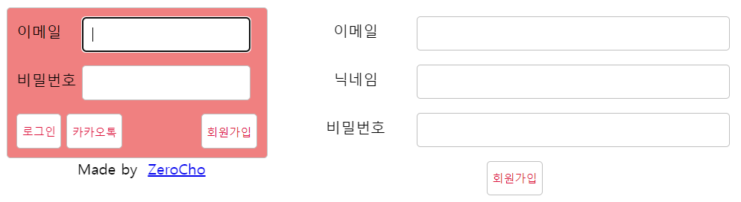

Slide 2
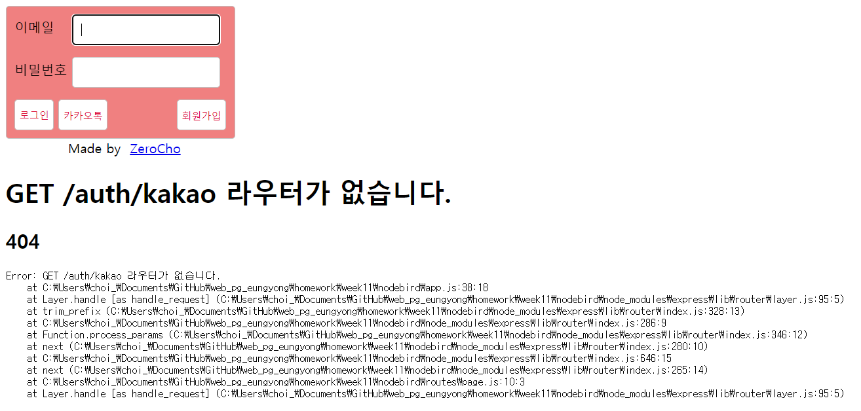

Slide 3


Slide 4
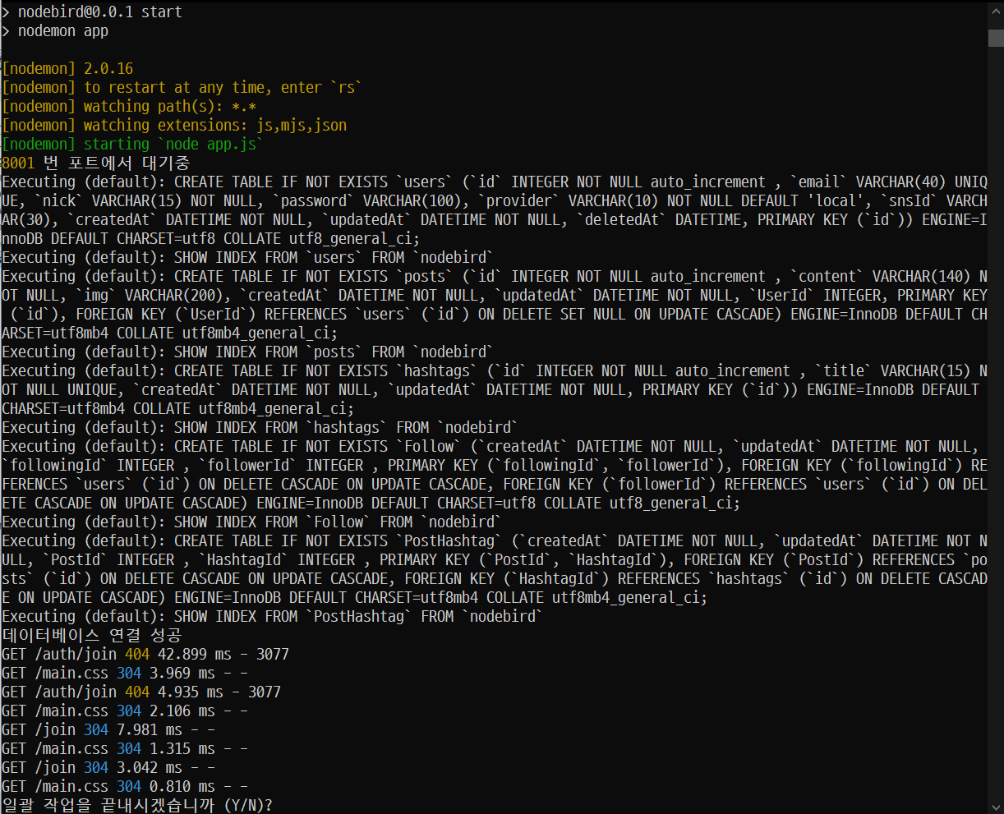

Slide 5
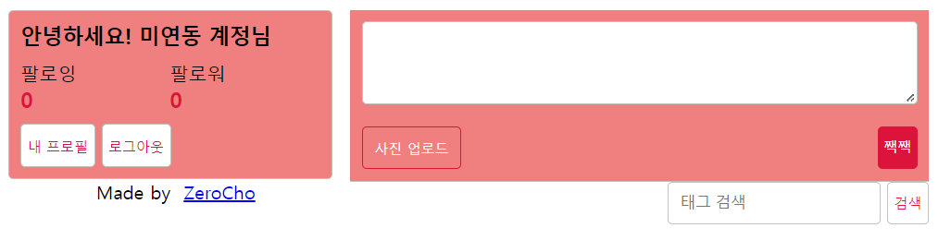
<카카오톡 계정으로 로그인한 경우>

Slide 6
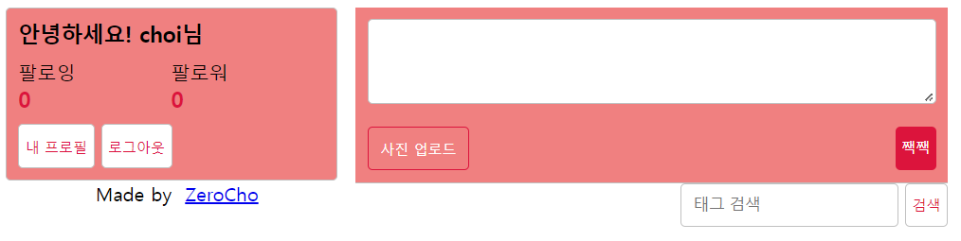
<로컬환경에서 가입하여 로그인한 경우>

Slide 7
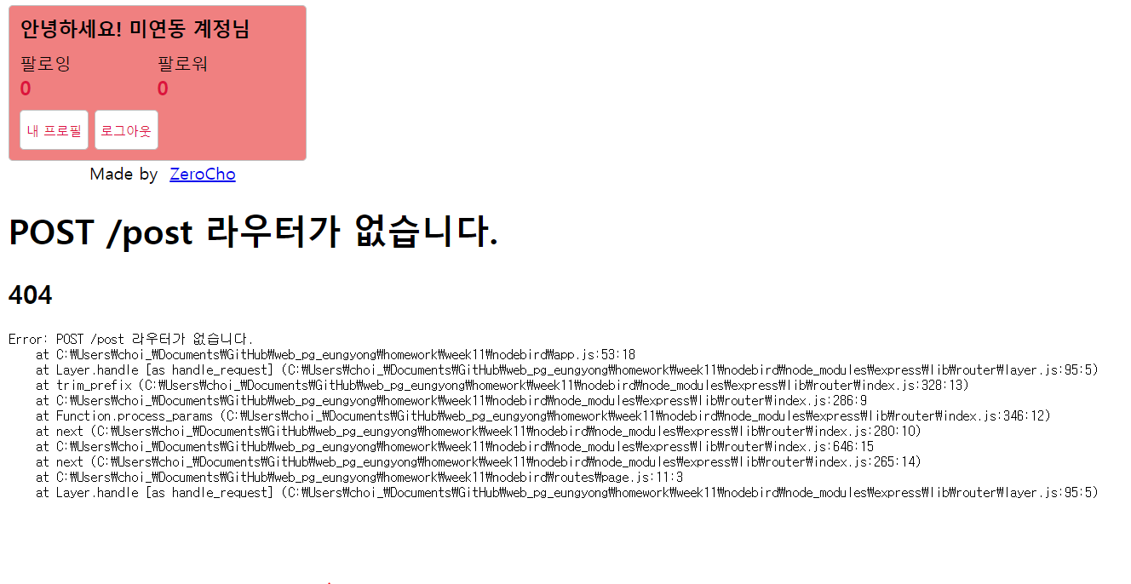
<카카오 - 이미지 적용할 수 없습니다.>

Slide 8
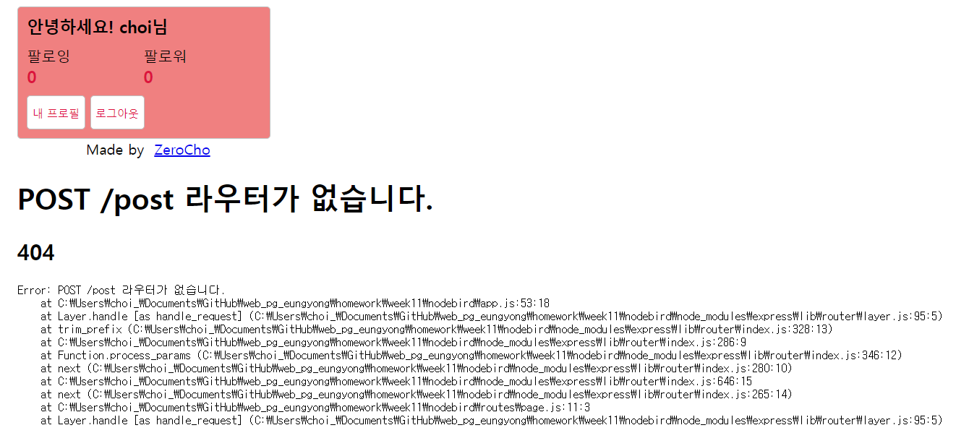
<로컬 - 이미지 적용할 수 없습니다.>

